Slide 1

МБОУ Шушенская начальная общеобразовательная школа
ПАЛЬЧИКОВАЯ
ГИМНАСТИКА
ДЛЯ ДЕТЕЙ С ОВЗ

Slide 2
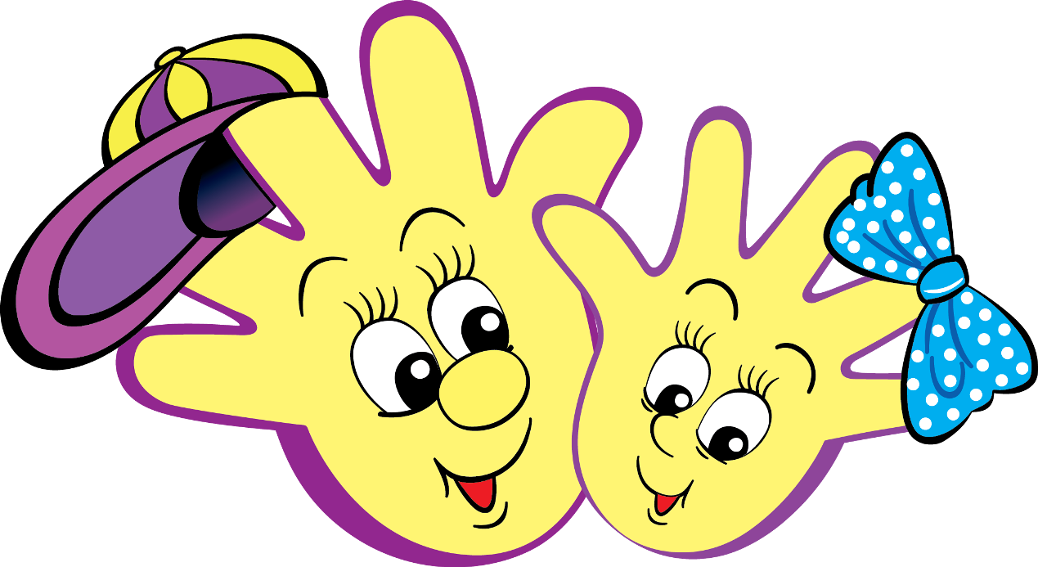
Играем пальчиками и развиваем речь

Slide 3
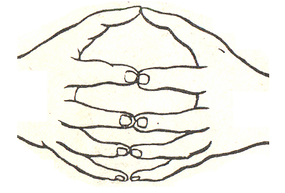
ШАРИК
Надуваем быстро шарик.
Он становится большой.
Вдруг шар лопнул,
воздух вышел –
Стал он тонкий и худой.
Все пальчики обеих рук в «щепотке» и соприкасаются кончиками.
В этом положении дуем на них, при этом пальчики принимают форму шара.
Воздух «выходит», и пальчики принимают исходное положение.

Slide 4
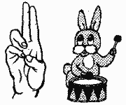
Зайка и барабан
Зайка взял свой барабан
И ударил: «Трам – там - там».
Пальчики в кулачок. Указательный и средний пальцы вверх, они прижаты.
Безымянным и мизинцем стучит по большому пальцу.

Slide 5

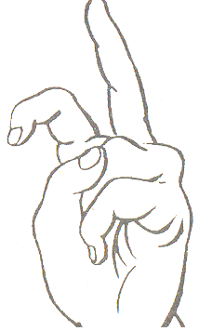
Зайкины уши
Ушки длинные у зайки,
Из кустов они торчат.
Он и прыгает и скачет,
Веселит своих зайчат.
Пальчики в кулачок. Выставить вверх указательный пальцы.
Ими шевелить в стороны

Slide 6
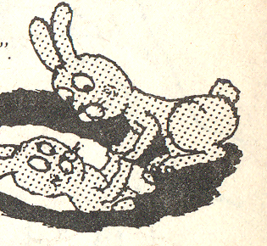
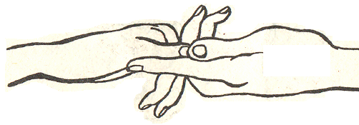
Зайка и зеркало
Зайка в зеркало глядит
И ушами шевелит.
Делаем «козу» левой ладонью, сверху накладываем правую ладонь с такой же комбинацией. Выставить вверх и вниз средние и безымянные пальцы и двигать ими в противоположные стороны

Slide 7
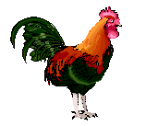
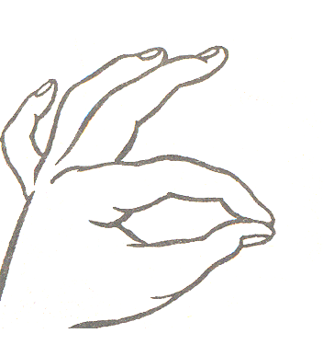
Петушок
Петушок стоит весь яркий,
Гребешок он чистит лапкой.
Ладонь вверх указательный палец опирается на большой.
Остальные пальцы растопырены в стороны и подняты вверх.

Slide 8
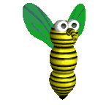
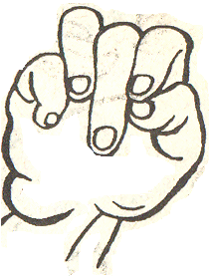
Осы
Осы любят сладкое,
к сладкому летят.
И укусят осы, если захотят
Выставить средний палец, зажать его между указательным и безымянным вращать им в разные стороны.

Slide 9
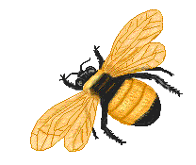
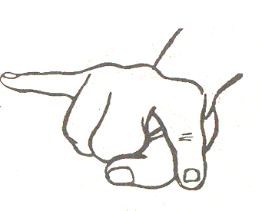
Жук
Жук летит,
Жук жужжит,
И усами шевелит.
Пальчики в кулачок.
Указательный и мизинец разведены в стороны, ребенок шевелит ими.

Slide 10

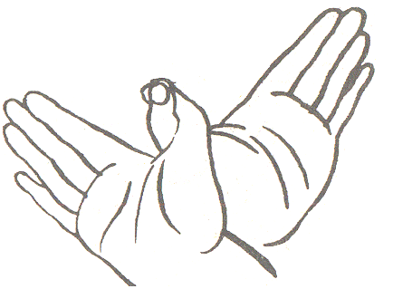
Птичка
Пальчик – головка,
Крылышки – ладошка.
Ладони повернуты к себе, большие пальцы выпрямлены от себя и переплетены (как бы цепляются друг за дружку),
большие пальцы - головка, остальные сомкнутые пальцы - крылья. Помахать ими.

Slide 11

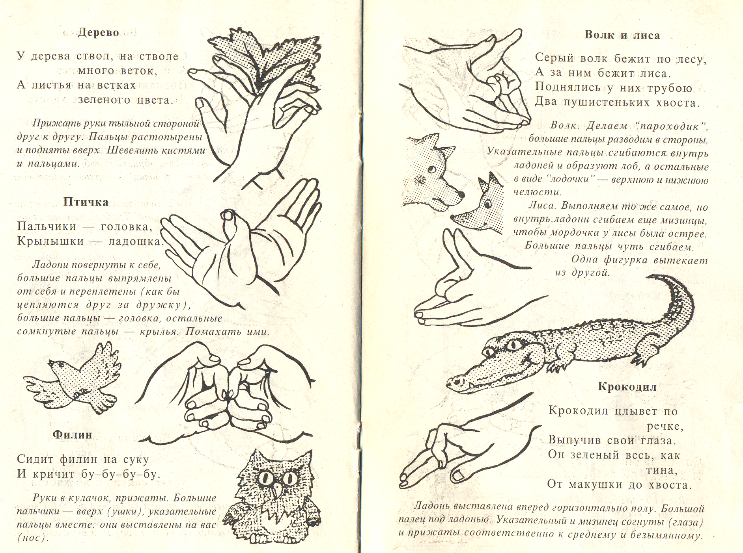
Филин
Сидит филин на суку
И кричит: «Бу – бу
– бу – бу!»
Руки в кулачок, прижаты, большие пальчики - вверх (ушки),
указательные пальцы вместе; они выставлены на вас, (нос).

Slide 12

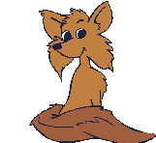
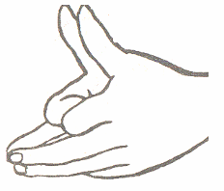
Волк и лиса
Серый волк бежит по лесу,
А за ним бежит лиса.
Поднялись у них трубою
Два пушистеньких хвост
Волк. Делаем «пароходик», большие пальцы разводим в стороны. Указательные пальцы сгибаются внутрь ладоней и образуют лоб, а остальные в виде «лодочки» - верхнюю и нижнюю челюсти. Лиса. Выполняем то же самое, но внутрь ладони сгибаем еще мизинцы, чтобы мордочка у лисы была острее. Большие пальцы чуть сгибаем. Одна фигурка вытекает из другой.

Slide 13
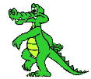
Крокодил
Крокодил плывёт по речке,
Выпучив свои глаза.
Он зелёный весь, как тина,
От макушки до хвоста.
Ладонь выставлена вперед горизонтально (параллельно полу). Большой палец под ладонью. Указательный и мизинец согнуты (глаза) и прижаты соответственно к среднему и безымянному.

